Slide 1








01
QIANKU

Slide 2




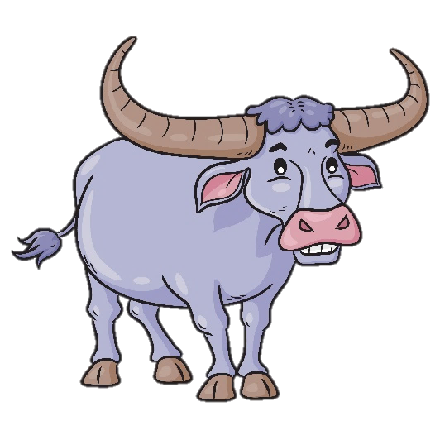
Luyện từ và câu

Slide 3

02
QIANKU

Slide 4

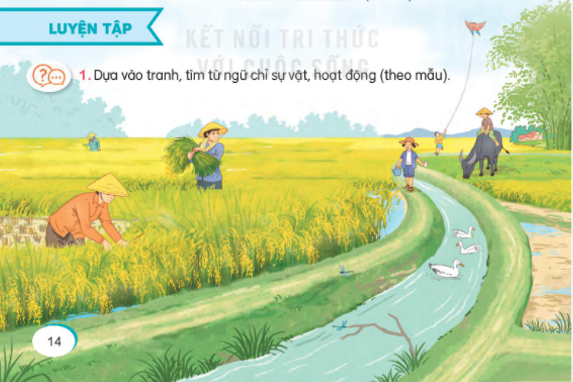
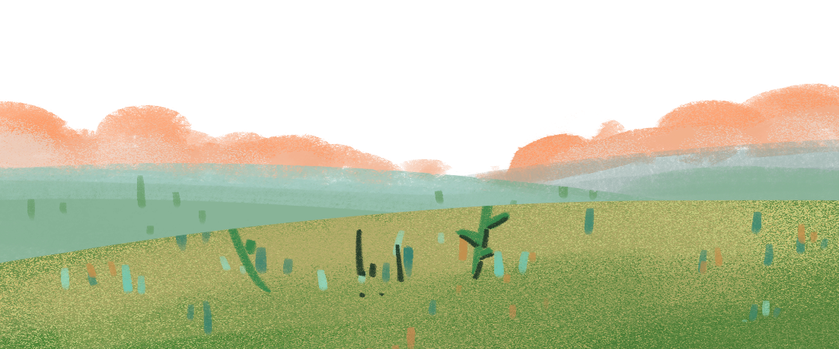
1. Dựa vào tranh, tìm từ ngữ chỉ sự vật, hoạt động (theo mẫu)
Từ ngữ chỉ sự vật |  | Từ ngữ chỉ hoạt động
Chỉ người | Chỉ con vật
Bác nông dân |  | Gặt lúa
 | Con trâu | Gặm cỏ
(…) | (….) | (…)
Con vịt
Bạn nam
Bạn nữ
Chuồn chuồn
Thả diều

Slide 5

2. Dựa vào từ ngữ tìm được ở bài tập 1, đặt câu
b. Câu nêu hoạt động
a. Câu giới thiệu
M. Các cô bác nông dân là những người làm ra lúa gạo.
M. Các cô bác nông dân đang gặt lúa.

Slide 6


a.
M:Các cô bác nông dân là những người làm ra lúa gạo.
Con trâu là người bạn thân thiết của người nông dân.
Bạn gái là một người con ngoan.

Slide 7

b.
M: Các cô bác nông dân đang gặt lúa.
Đàn vịt đang bơi lội tung tăng dưới nước.
Bé gái đang mang nước ra đồng cho mẹ.
Cậu bé đang chơi thả diều.

Slide 8





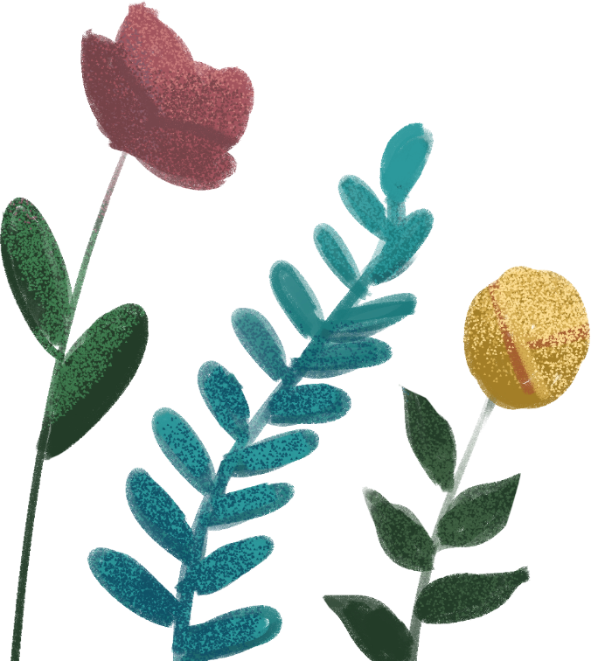

Viết vào VBT 2 – 3 câu đã đặt. Lưu ý đầu câu viết hoa (nếu câu bắt đầu bằng chữ viết hoa đã học), cuối câu có dấu chấm.

Slide 9
3. Ghép từ ngữ ở cột A với từ ngữ ở cột B để tạo câu. Chép lại các câu đó.
A
B
Chim chóc
bay đi tìm hoa
Bầy ong
đua nhau hót trong vòm cây
Đàn cá
bơi dưới hồ nước

Slide 10

Em hãy chép lại các câu đó.
Chim chóc đua nhau hót trong vườn.
Bầy ong bay đi tìm hoa.
Đàn cá bơi dưới hồ nước.

Slide 11


